Slide 1

Presentación actas y acuerdos
Reunión CNO 753
6 de junio de 2024

Slide 2
Actas

Slide 3
Actas pendientes
    ACTAS 740, 741 y 742: Publicadas para comentarios el 30 de abril. Comentarios de ISAGEN( 740, 741, 742), XM(741, 742) y TEBSA (742).
    ACTA 743 : CNO NO PRESENCIAL.
    ACTAS 744, 745, 746 y 747: Publicadas el 27 de mayo. Comentarios de EPM ( 744, 745, 746, 747), ISAGEN (744, 745, 746, 747), XM(744,) y TEBSA ( 744, 745 , 746 ,747).
    ACTA 748: Publicada para comentarios el 3 de junio. Comentarios de ISAGEN y GECELCA.
    ACTAS 749, 750, 751 y 752: CNO NO PRESENCIALES.

Slide 4
Acuerdos

Slide 5
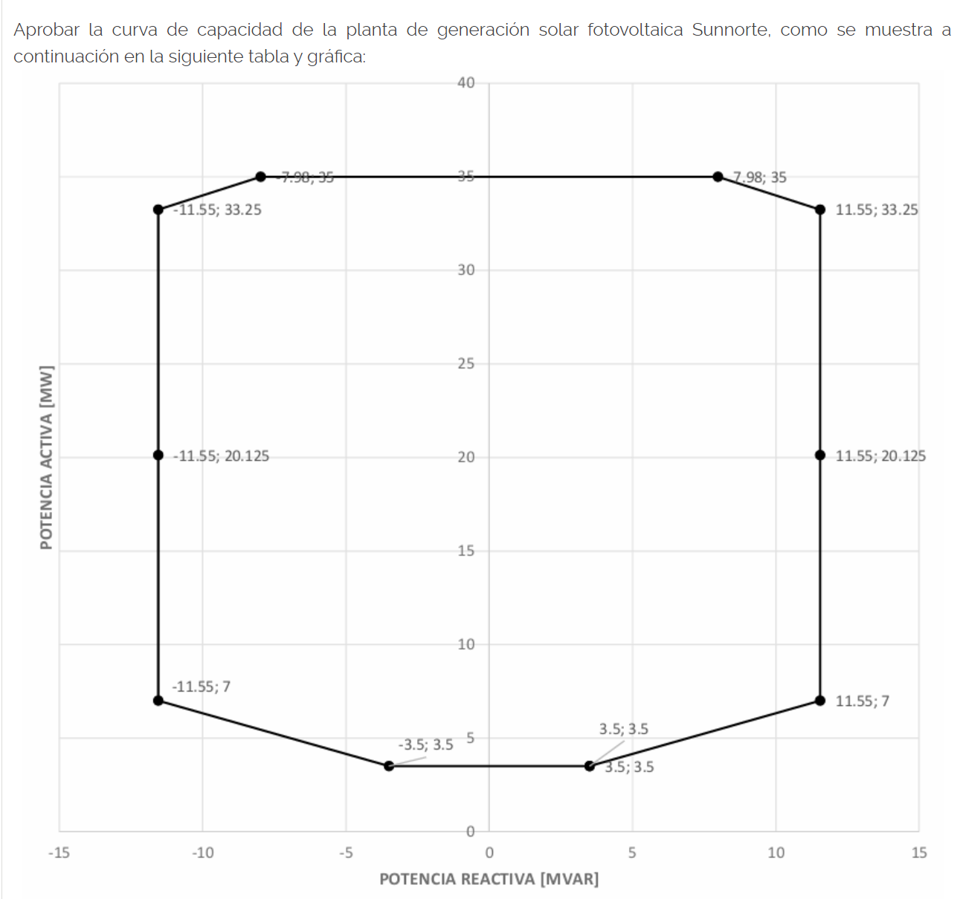
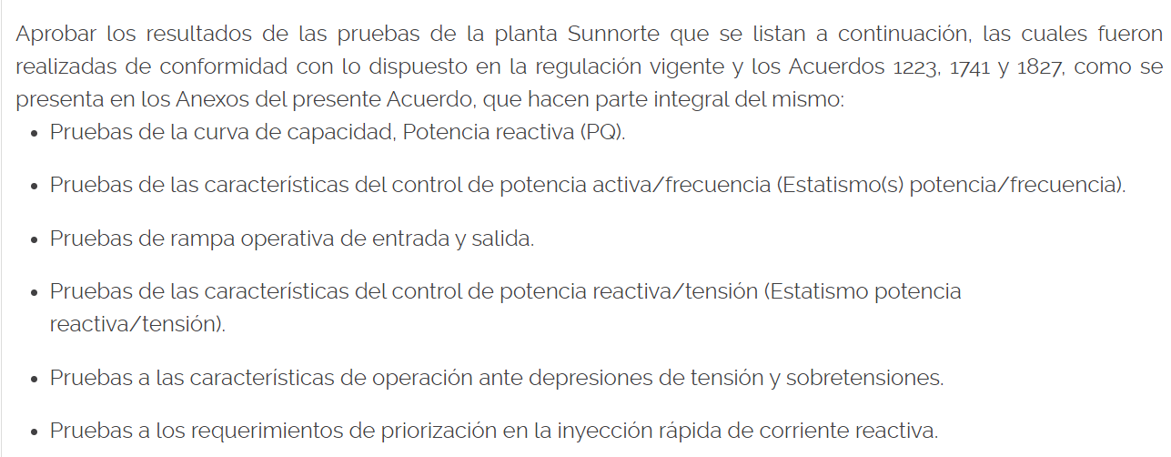
Por el cual se aprueban los resultados de las pruebas previas a la entrada en operación de la planta solar fotovoltaica Sunnorte y se aprueba su curva de carga asociada
Cumplimiento: Acuerdos 1223, 1612, 1741, 1827
Concepto: Subcomité de Controles
Recomendación: Comité de Operación

Slide 6
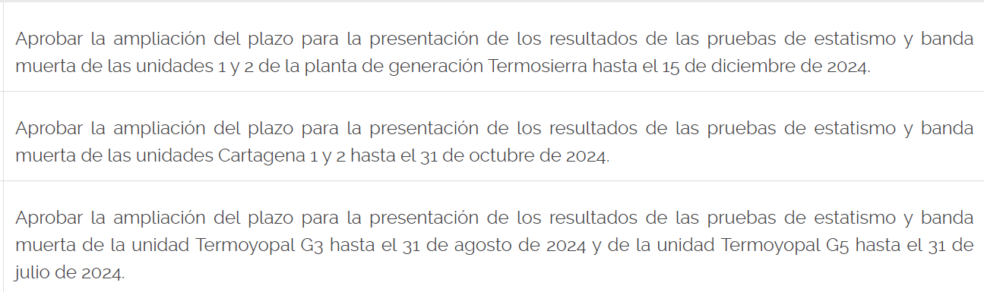
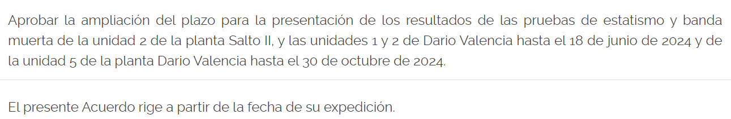
Por el cual se aprueba la actualización del plazo para la presentación de los resultados de las pruebas de estatismo y banda muerta de las unidades 1 y 2 de la planta Termosierra, de las unidades 1 y 2 de la planta Cartagena, de la unidad 2 de la planta Salto II, las unidades 1, 2 y 5 de la planta Dario Valencia y de las unidades Termoyopal G3 y G5
Cumplimiento: Acuerdo 1805
Concepto: Subcomité de Controles
Recomendación: Comité de Operación

Slide 7
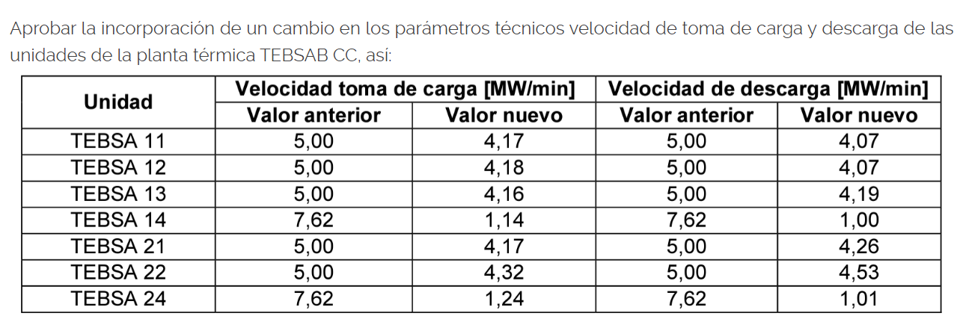
Por el cual se modifica el parámetro de velocidad de toma de carga y descarga de las unidades de la planta térmica TEBSAB CC
Cumplimiento: Acuerdos 1585 y 1789
Concepto: Subcomité de Controles
Recomendación: Comité de Operación

Slide 8
Por el cual se aprueba la ampliación del plazo para la estimación del factor de conversión de la central hidroeléctrica San Carlos
Cumplimiento: Acuerdos 694 y 1671
Concepto: Subcomité de Plantas y SURER
Recomendación: Comité de Operación

Slide 9
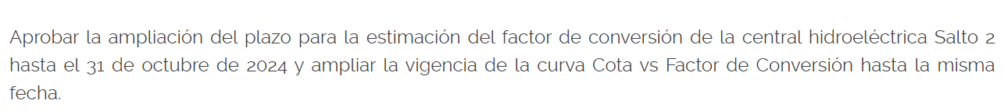
Por el cual se aprueba la ampliación del plazo para la estimación del factor de conversión de la central hidroeléctrica Salto 2
Cumplimiento: Acuerdos 694 y 1671
Concepto: Subcomité de Plantas y SURER
Recomendación: Comité de Operación

Slide 10
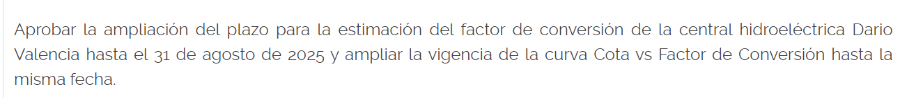
Por el cual se aprueba la ampliación del plazo para la estimación del factor de conversión de la central hidroeléctrica Darío Valencia
Cumplimiento: Acuerdos 694 y 1671
Concepto: Subcomité de Plantas y SURER
Recomendación: Comité de Operación

Slide 11
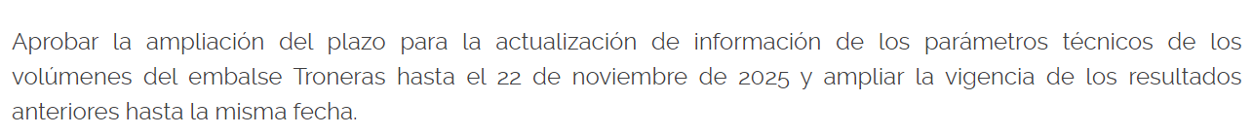
Por el cual se aprueba la ampliación del plazo de la vigencia de los resultados de la batimetría del embalse Troneras
Cumplimiento: Acuerdo 1287
Concepto: SURER
Recomendación: Comité de Operación

Slide 12
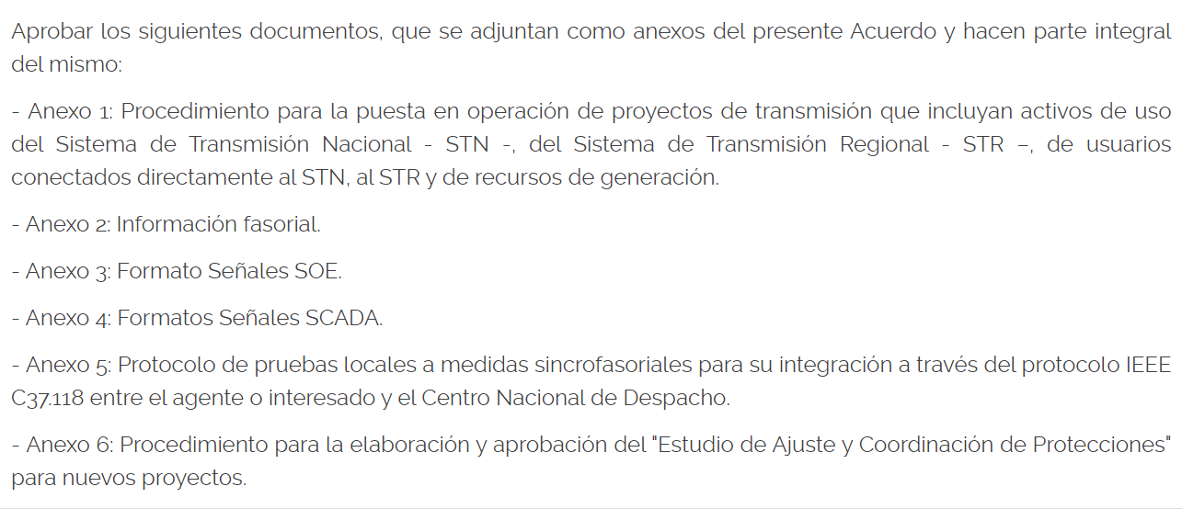
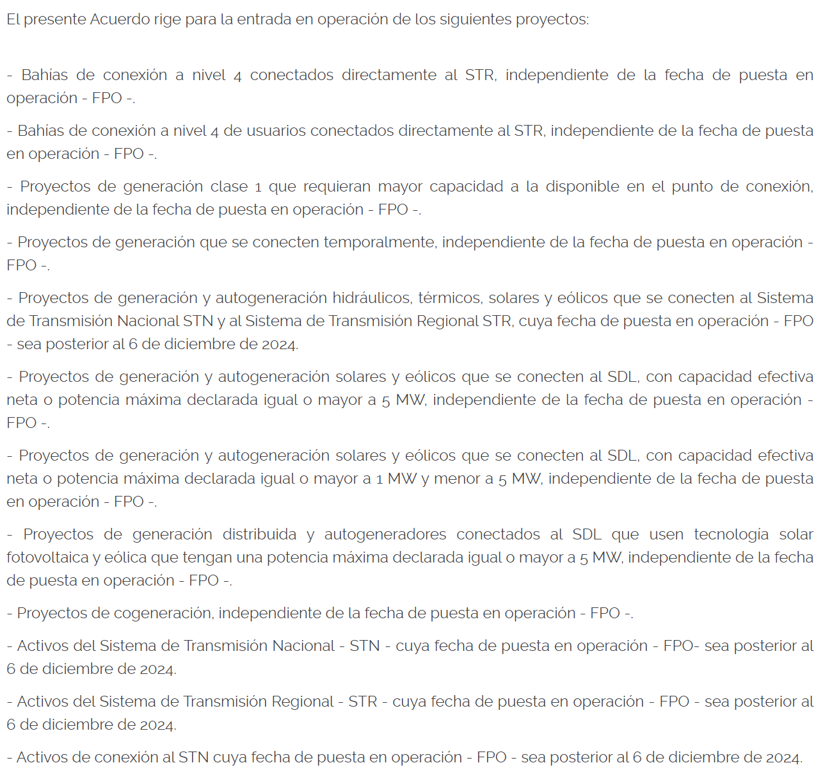
Por el cual se aprueba la actualización del "Procedimiento para la puesta en operación de proyectos de transmisión que incluyan activos de uso del Sistema de Transmisión Nacional - STN -, del Sistema de Transmisión Regional - STR –, de usuarios conectados directamente al STN, al STR y de recursos de generación"
Cumplimiento: Acuerdo 1287
Concepto: Subcomité de Protecciones
Recomendación: Comités de Operación, Transmisión y Distribución

Slide 13
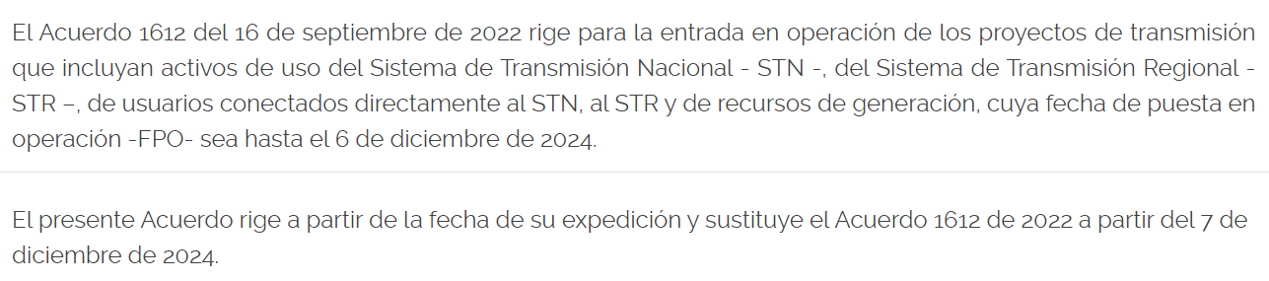
Por el cual se aprueba la actualización del "Procedimiento para la puesta en operación de proyectos de transmisión que incluyan activos de uso del Sistema de Transmisión Nacional - STN -, del Sistema de Transmisión Regional - STR –, de usuarios conectados directamente al STN, al STR y de recursos de generación"
Concepto: Subcomité de Protecciones
Recomendación: Comités de Operación, Transmisión y Distribución

Slide 14
Gracias

